Slide 1

3．反应aA(g)bB(g)＋cC(g)在一容积固定不变的容器内进行，反应达到平衡后。(以下填“增大”“减小”或“不变”)
①若a＝b＋c，增大A的浓度，A的转化率________。
②若a>b＋c，增大A的浓度，A的转化率________。
(2)若将反应改为aA(g)＋bB(g) cC(g)＋dD(g)，容器体积固定不变，且起始时A与B的物质的量之比为a∶b。
①平衡时A与B的转化率之比是________。
②若增大A的浓度，则A的转化率________。
③若同时同等倍数地增大A、B的浓度，则a＋b________
(填“>”、“<”或“＝”)c＋d时，A与B的转化率同时增大。
答案：(1)①不变 ②增大 (2)①1∶1 ②减小 ③ >

Slide 2
化学平衡常数
黄毓展
2016-10-19

Slide 3
一、概念与表达式
概念：一定温度下，可逆反应达到平衡时，生成物浓度的系数次方的乘积与反应物浓度的系数次方的乘积之比为化学平衡常数
对于 a A(g)+b B(g) c C(g)+d D(g)
其中c为各组分平衡时的浓度，温度一定，K为定值

Slide 4
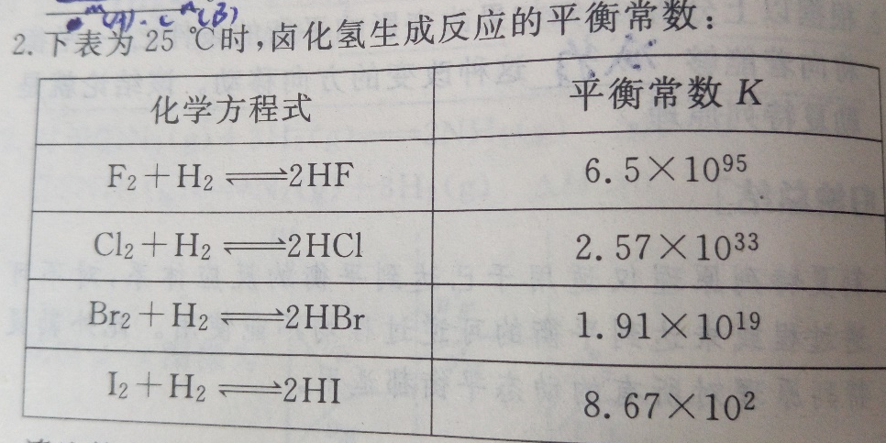
二、意义
K值的大小，说明了什么？
（1）K值的大小表示该反应进行的程度（反应的限度）P29
K值越大，表示一定温度下反应达到平衡时，反应进行得越完全，反应物转化率越高；反之则转化率越低。
一般来说，K值大于10⁵时，该反应基本上反应完全

Slide 5
（2）利用K值可判断某状态是否处于平衡状态
如某温度下，可逆反应a A(g) + b B(g) c C(g) + d D(g)
平衡常数为K，任意时刻，反应物和生成物的浓度关系如下：
则：
Qc＝K ，反应处于平衡状态，V正＝V逆
Qc＜K ，反应向正方向进行，V正＞V逆
Qc＞K ，反应向逆方向进行，V正＜V逆

Slide 6
三、使用平衡常数应注意的问题
（1）对于给定的可逆反应，K只受温度的影响，与其他因素无关。
N₂+3H₂ 2NH₃
Eg.温度升高，平衡如何移动？K值如何变化？
温度升高，平衡向逆反应移动，K值减少

Slide 7
思考：平衡移动，K值一定变化吗？
仅当温度改变，平衡移动，K值才一定变化；反过来，由K值的改变，也可判断反应的热效应
若升高温度，K值增大，则正反应为吸热反应；
若升高温度，K值减小，则正反应为放热反应。

Slide 8
（2）平衡常数表示反应进行的程度，不表示反
应的快慢，即速率大，K值不一定大
（3）在进行K值的计算时，固体及纯液体不作考虑，表达式中不需表达
高温
3Fe(s) + 4H₂O(g)
如：
Fe₃O₄(s) + 4H₂(g)
一定温度下

Slide 9
（4）在进行K值的计算时，稀溶液中的H₂O的浓
度可不表达（纯液体）
如：
Cr₂O₇²⁻ + H₂O
2CrO₄²⁻ + 2H⁺
一定温度下

Slide 10
（5）平衡常数的表达式与方程式的书写有关
一定温度下
N₂+3H₂ 2NH₃
2NH₃ N₂+3H₂
1/2N₂+3/2H₂ NH₃
K₁ = 1/K₂ = K₃²

Slide 11
例：高炉炼铁中发生的基本反应如下:
FeO(s)+CO(g) Fe(s)+CO₂(g) △H＞0。其平衡常数可表达为: K=c(CO₂)/c(CO)，已知1100℃，K=0.263
(1)温度升高，高炉内CO₂和CO的体积比值________，平衡常数K值________(填“增大”“减小”或“不变”)
(2)1100℃时，测得高炉中c(CO₂)=0.025mol/L，c(CO)=0.1mol/L，在这种情况下该反应是否处于平衡状态_______(填“是”或“否”)，此时化学反应速率是 V_{正}______V_{逆}，其原因是
。
增大
增大
否
大于
c(CO₂)/c(CO)＝0.25＜0.263，说明不是平衡状态，且向正反应方向进行

Slide 12
四、有关化学平衡的计算：
起始量、变化量、平衡量的计算关系
在反应aA(g)+bB (g) cC (g)+ dD (g)中，计算关系为：
aA(g)+ bB (g) cC (g)+ dD (g)
起
n₁
n₂
0
0
已知条件
单位
统一
变
ax
bx
cx
dx
计量系数之比
平
n₁-ax
n₂-bx
cx
dx
加、减计算
⑴、物质浓度的变化关系：
起始浓度－变化浓度
①、反应物：平衡浓度＝ ————————————————
起始浓度＋变化浓度
②、生成物：平衡浓度＝ ————————————————
反应式计量系数之比
③、各物质的变化浓度之比＝ ————————————————
⑵、反应物的转化率：反应物转化为生成物的百分率

Slide 13
例1、将6mol A气体和5mol B气体混合放入4L密闭容器中，发生下列反应：3A (g) + B (g) 2C (g) + xD (g) ，经过5min达到化学平衡，此时生成C为2mol，测得D的反应速率为0.1mol/L·min，计算：①、x的值；②、平衡时B的转化率；③、A的平衡浓度。
解：
3A (g) + B (g) 2C (g) + xD (g)
起
6
5
0
0
mol
变
3
1
2
0.1×5×4
平
3
4
2
2
①、 ∵2 : x ＝ 2 : (0.1×5×4)
∴ x ＝ 2

Slide 14
例2、加热N₂O₅时，发生下列两个分解反应：
N₂O₅ N₂O₃＋O₂ ， N₂O₃ N₂O＋O₂；在1L密闭容器中加热4mol N₂O₅达到化学平衡时O₂的浓度为4.50 mol/L， N₂O₃的浓度为1.62 mol/L，求其他各物质的平衡浓度。
解析：这是一个连续平衡的计算，计算思路为：第一个反应的平衡量作为第二个反应的起始量
解：∵
N₂O₅ N₂O₃＋O₂
N₂O₃ N₂O＋O₂
起
4
0
0
x
0
x
mol
变
x
x
x
y
y
y
平
4- x
x
x
x - y
y
x +y
x – y = 1.62
x = 3.06 mol
∴
解得：
x +y = 4.50
y = 1.44 mol
故：C N₂O₅ = (4 – 3.06) mol / 1L=0.94 mol/L
C N₂O = 1.44 mol / 1L=1.44 mol/L

